Slide 1
MỸ THUẬT 9

Slide 2

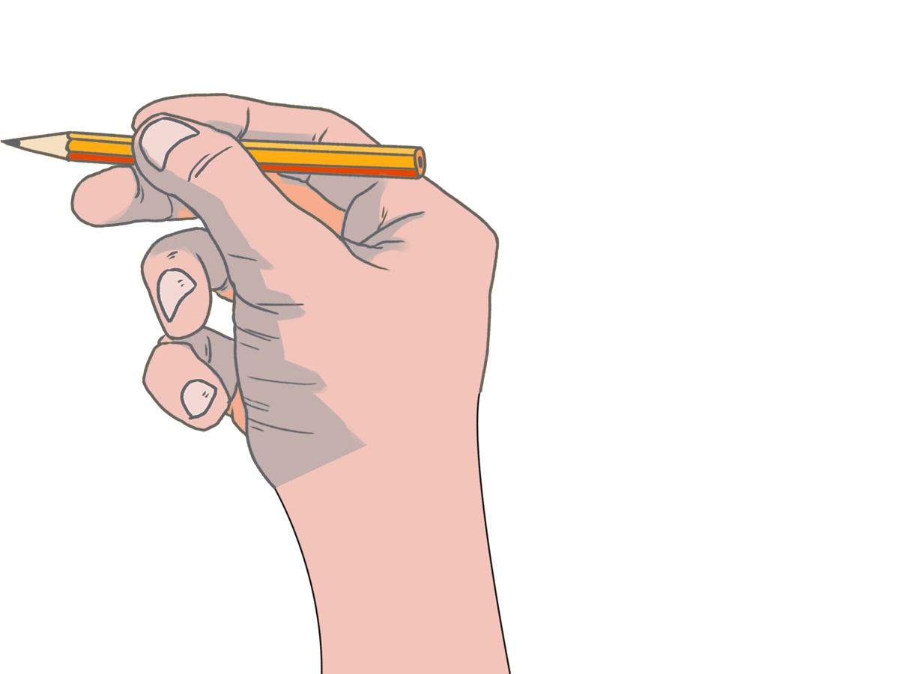
MỸ THUẬT 9

Slide 3


Slide 4

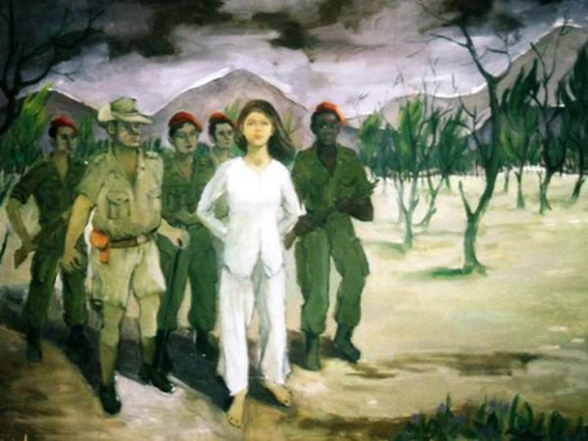
Nguyên mẫu được đưa vào sáng tác tranh
Kể tên người nữ anh hùng trong ảnh?

Slide 5

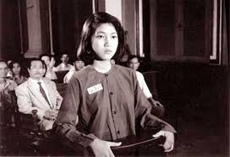
Vào sáng tác nhạc và Phim

Slide 6

Bài 10: NGUYÊN MẪU TRONG TÁC PHẨM ĐIÊU KHẮC
Yêu cầu cần đạt
Nhận biết được vẻ đẹp của nguyên mẫu trong tác phẩm điêu khắc.
Hiều về cách thể hiện về đẹp của nguyên mẫu trong sản phầm điêu khắc.
- Mô phỏng được vẻ đẹp của nguyên mẫu trên bình diện kĩ thuật và phong cách.
Có ý thức tìm hiều và thường thức tác phẩm nghệ thuật.

Slide 7
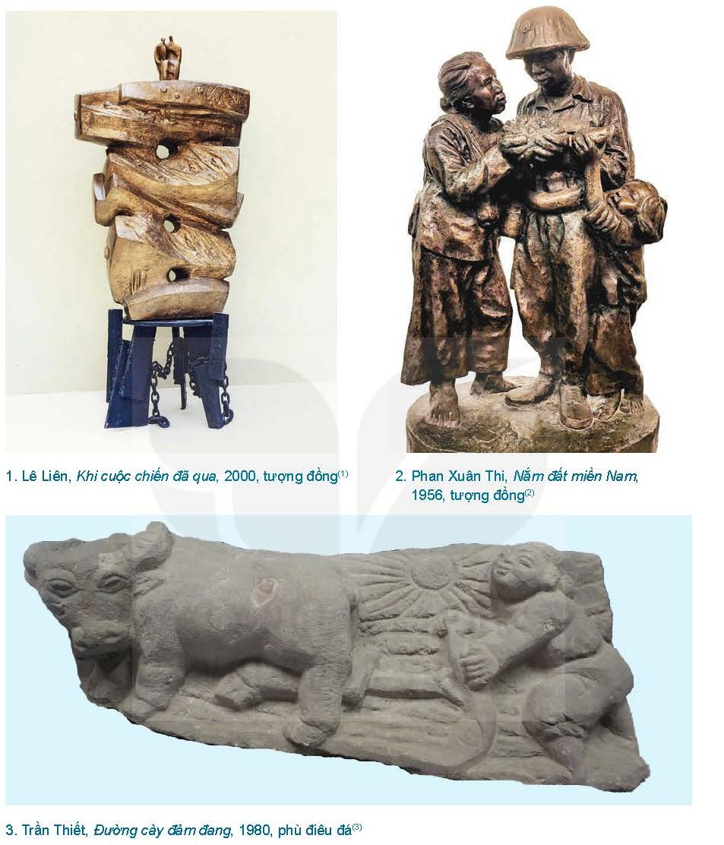
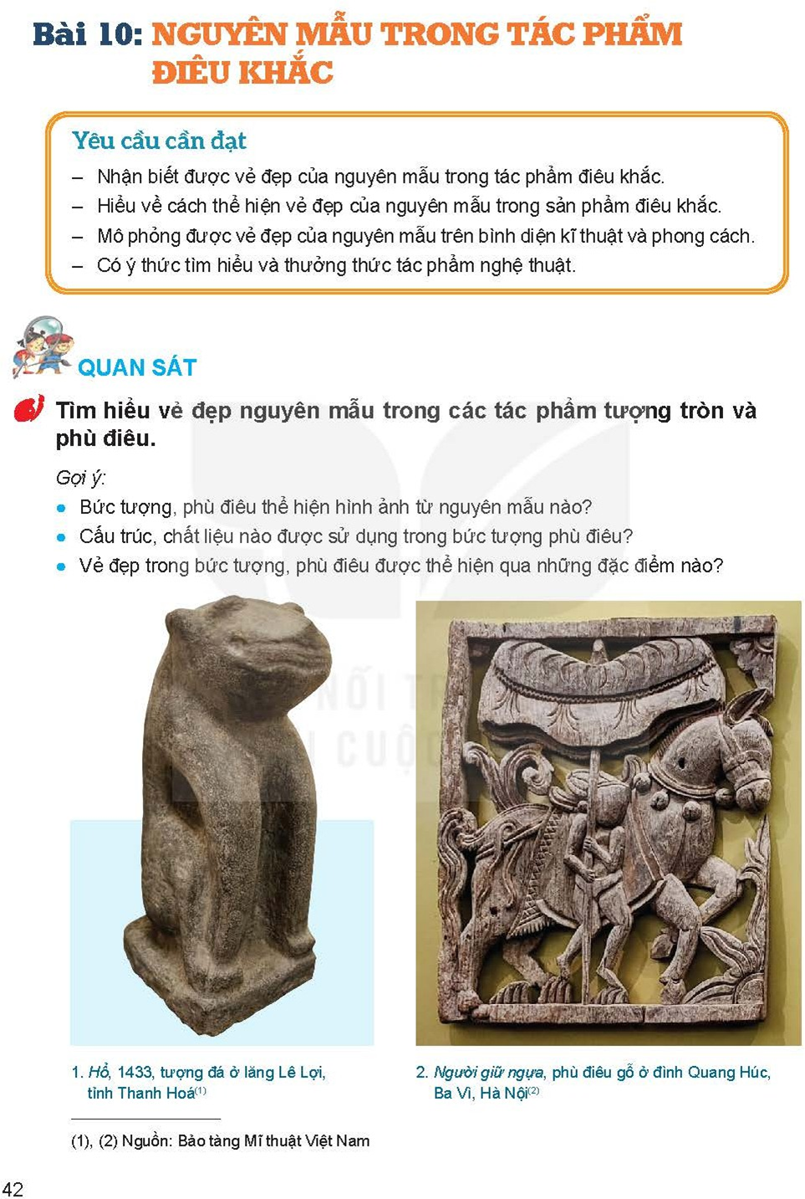
QUAN SÁT Tìm hiều vẻ đẹp nguyên mẫu trong các tác phầm tượng tròn và phù điêu.
• Bức tượng. phù điêu thể hiện hình ảnh từ nguyên mẫu nào? • Chất liệu nào được sử dụng trong bức tượng phù điêu? • Vẻ đẹp trong bức tượng, phù điêu được thể hiện qua những đặc điểm nào?

Slide 8
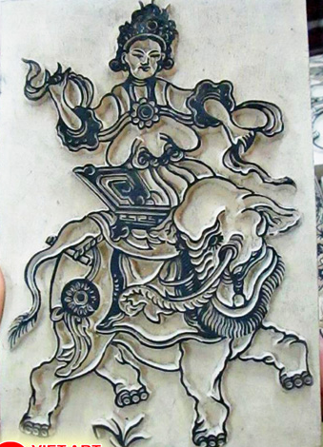
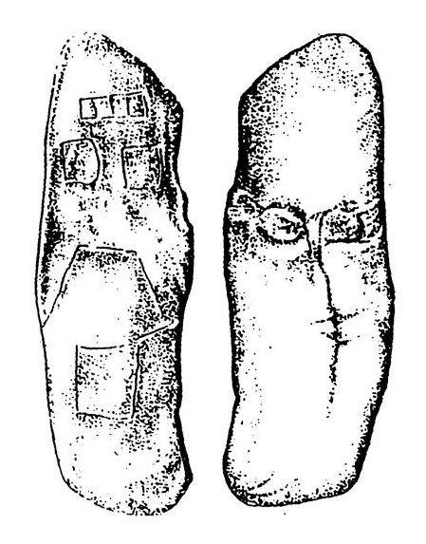
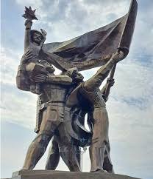
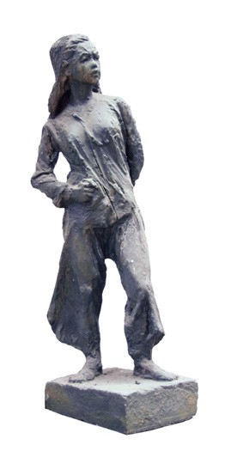
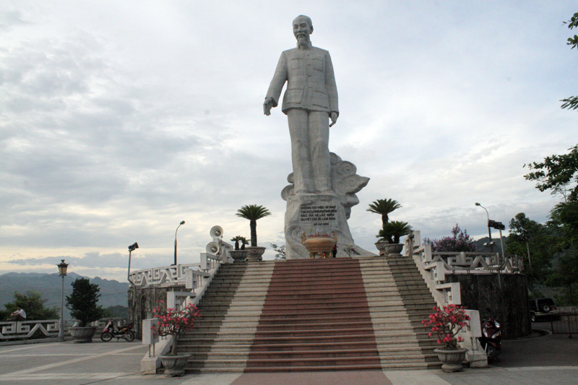
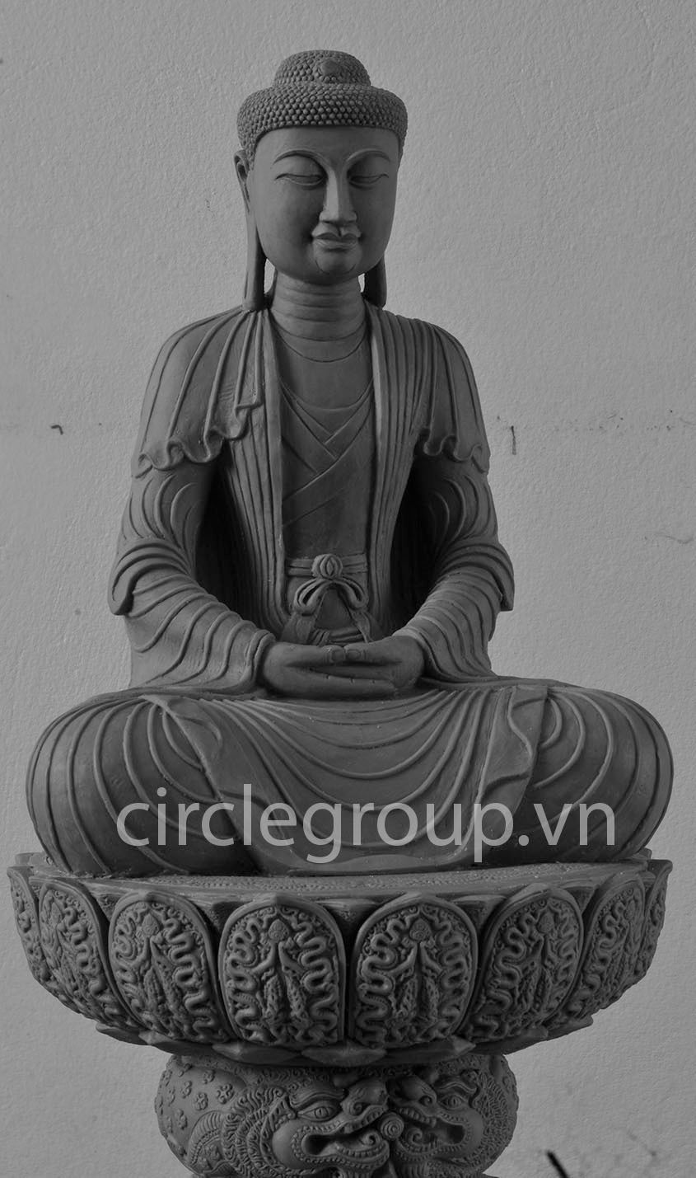
Đá cuội có hình mặt người
ở na ca Thái Nguyên
Ván khắc tranh Đông Hồ
Tượng đài chiến thắng của Nguyễn Hải
Tượng A Di Đà chùa Phật Tích Bắc Ninh
Diệp Minh Châu, Võ Thị Sáu trước quân thù, tượng thạch cao, 1958,
Tượng đài Bác Hồ

Slide 9
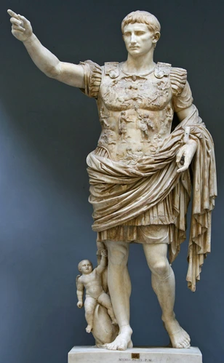
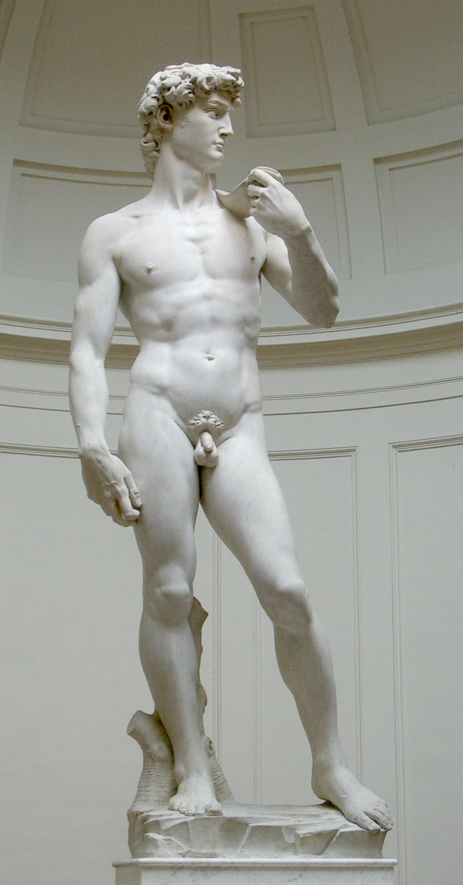
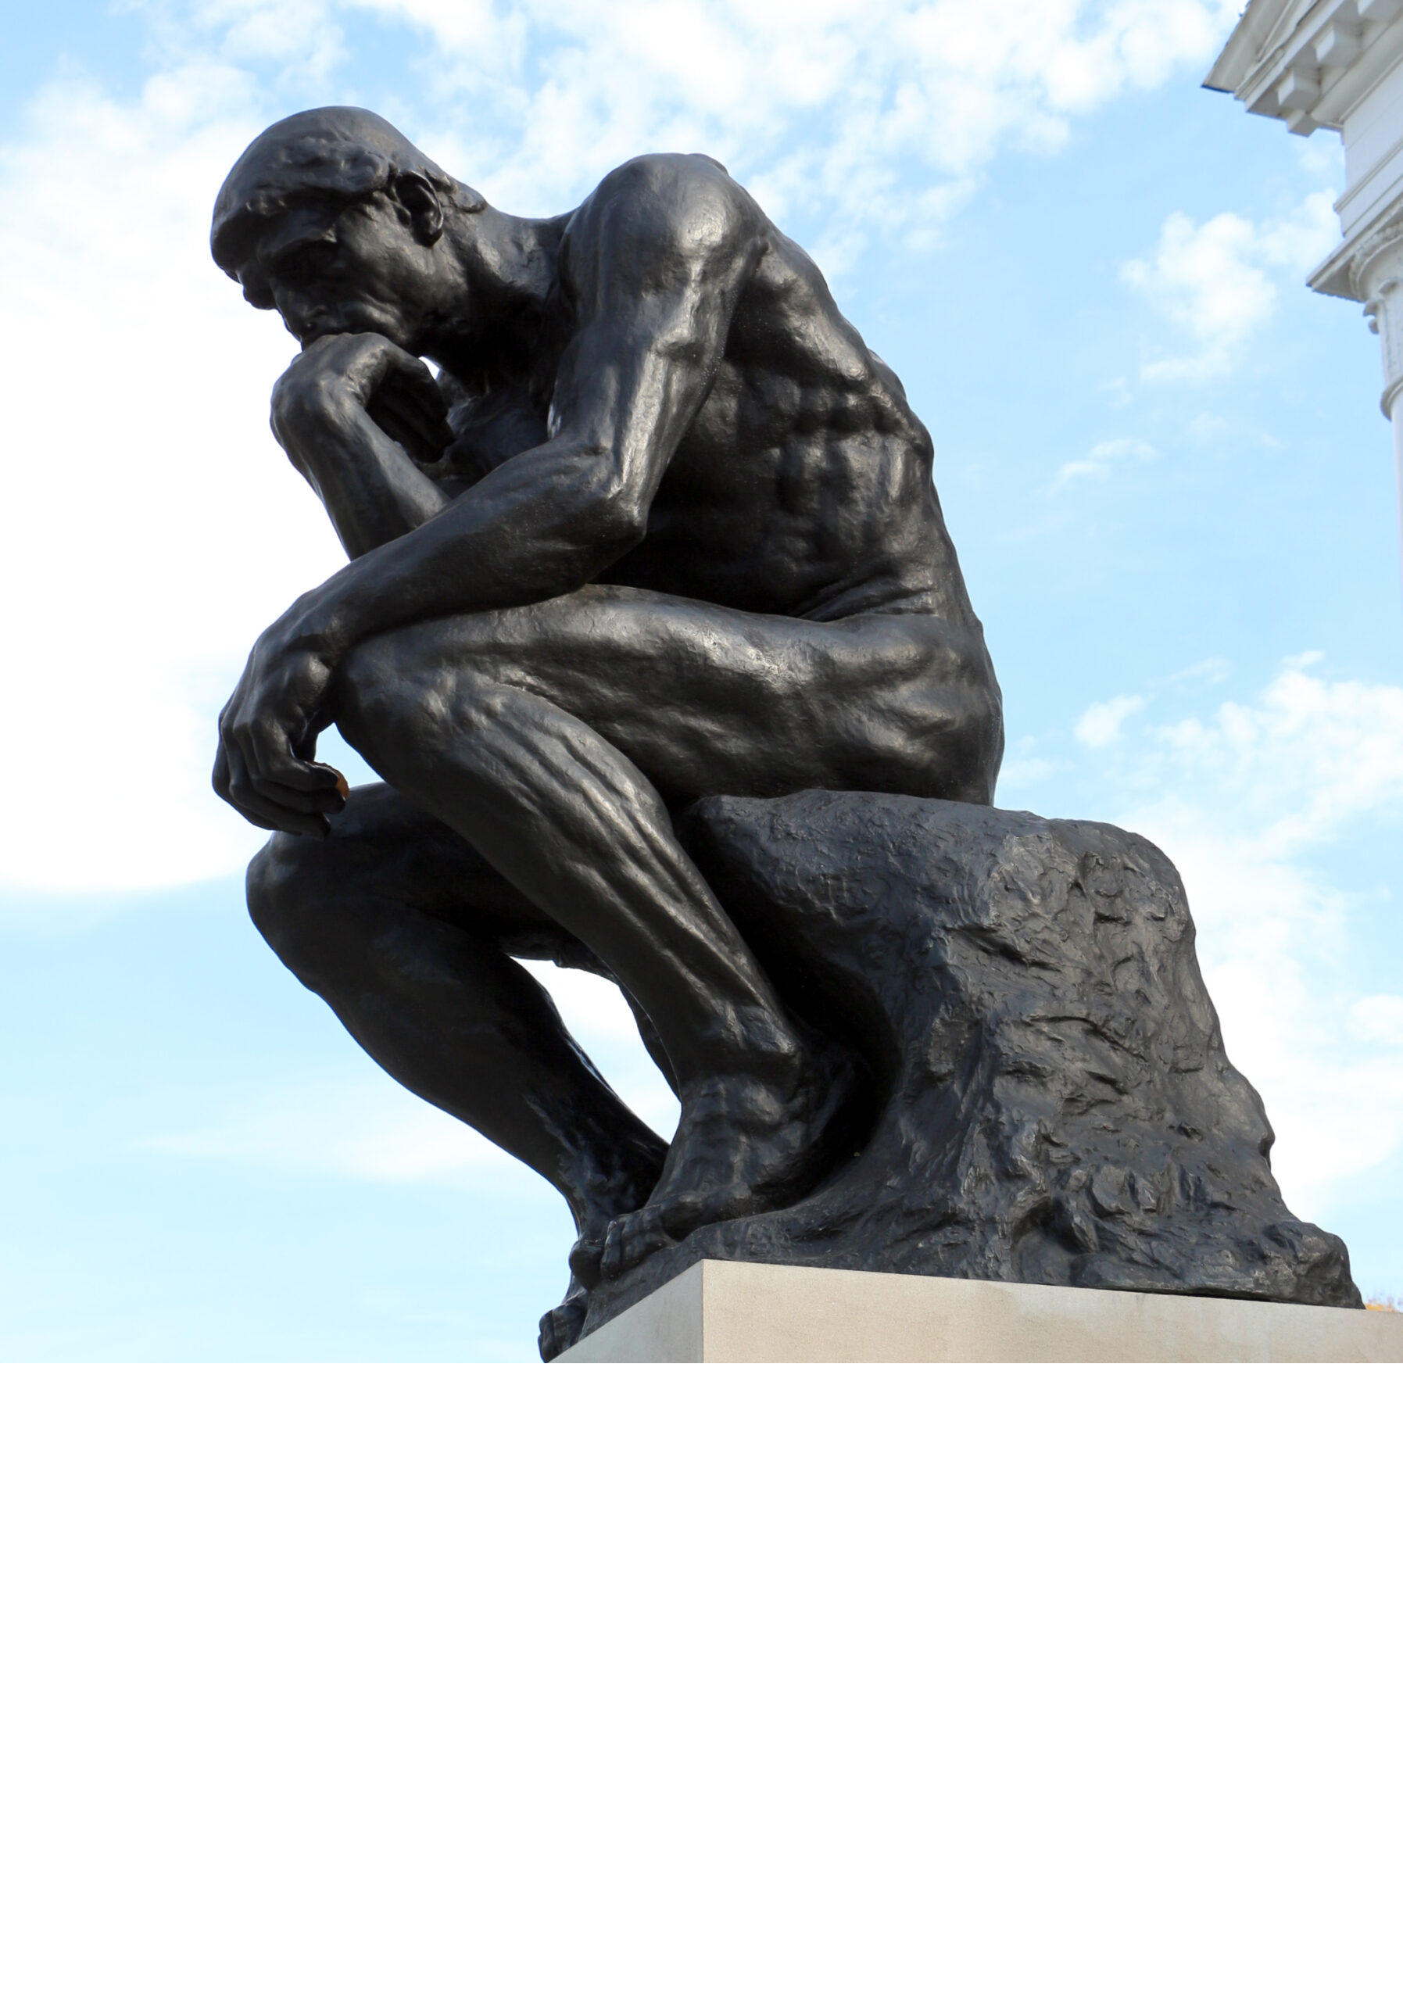
Một số tác phẩm của các họa sĩ nước ngoài
Tượng của Caesar Augustus
Tượng David của Michelangelo
Tượng điêu khắc: “Người suy tưởng”- The Thinker

Slide 10
Tác phầm điêu khắc được thể hiện qua các ngôn ngữ tạo hình như: đường nét, không gian và khối. Nguyên mẫu trong các tác phẩm điêu khắc là sự vật, hiện tượng ở cuộc sống, được nhà điêu khắc sao chép hoặc mô phỏng để xây dựng hình tượng nghệ thuật cho tác phầm.
Các tác phẩm điêu khắc đa dạng trong hình thức diễn đạt, từ quy mô tác phầm nhỏ độc lập cho đến những tượng đài lớn, kết hợp cả tượng tròn và phù điêu. Vật liệu sử dụng trong điêu khắc đa dạng như: đá, kim loại, gốm sứ, gỗ,..

Slide 11
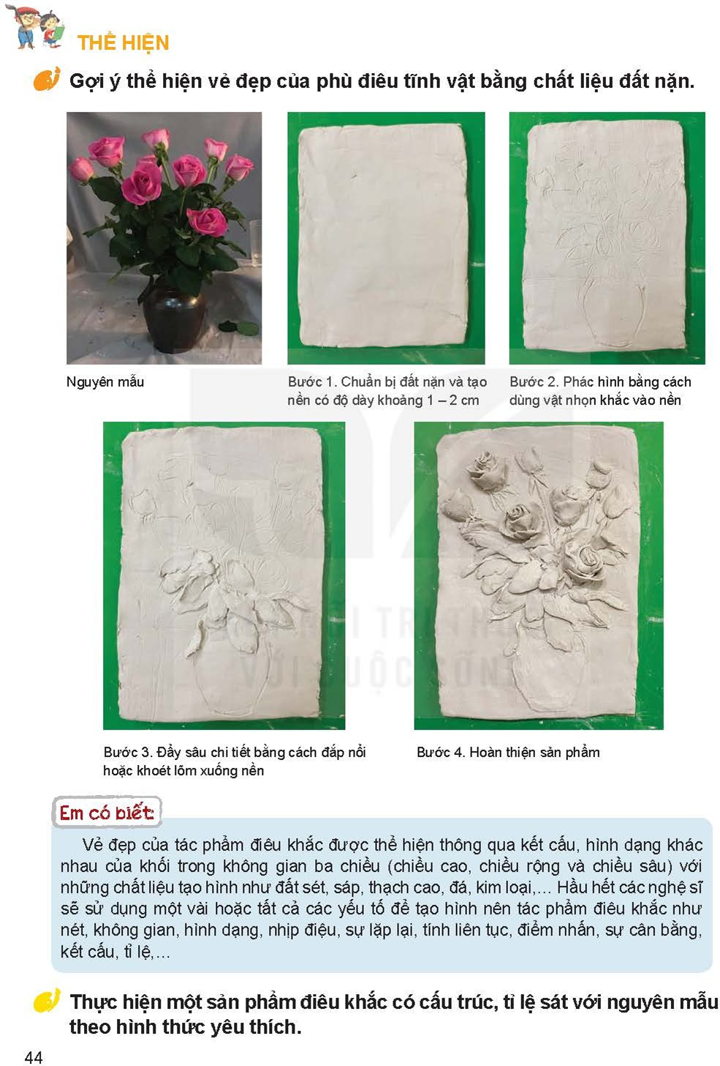
THỂ HIỆN
Gợi ý thề hiện vẻ đẹp của phù điêu tĩnh vật bằng chất liệu đất nặn.

Slide 12
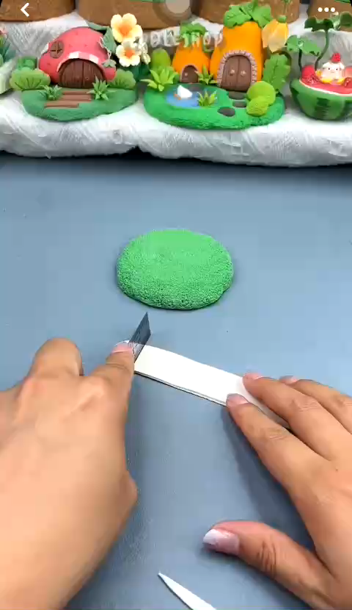
THỂ HIỆN
Gợi ý thề hiện vẻ đẹp của phù điêu tĩnh vật bằng chất liệu đất nặn.

Slide 13
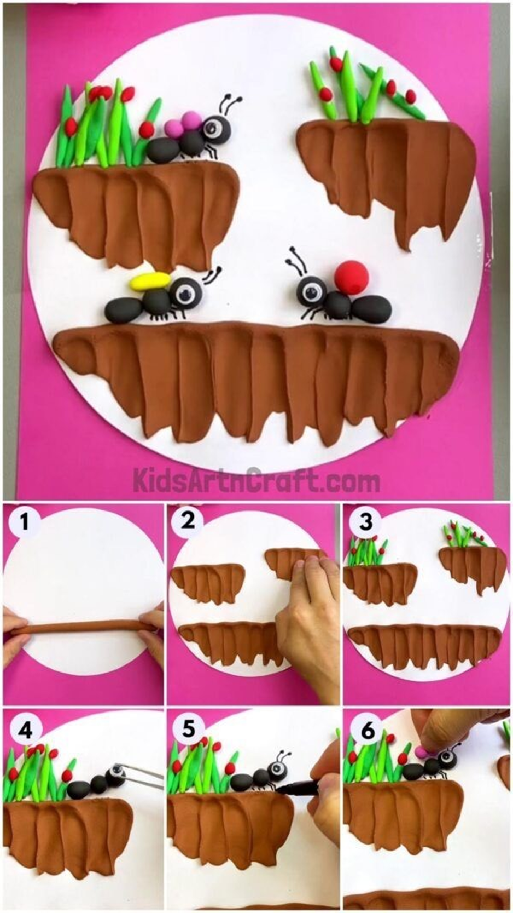
THỂ HIỆN
Gợi ý thề hiện vẻ đẹp của phù điêu tĩnh vật bằng chất liệu đất nặn.

Slide 14
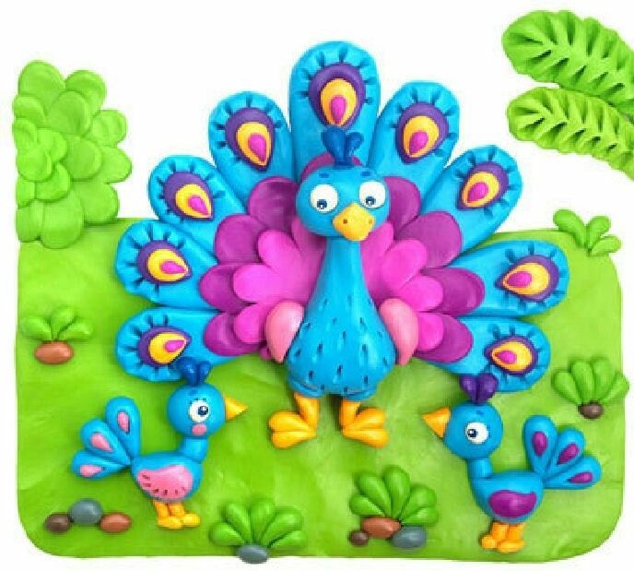
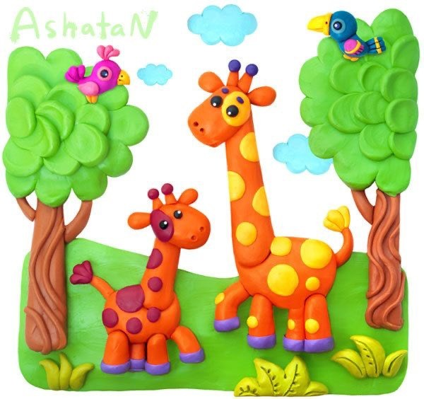
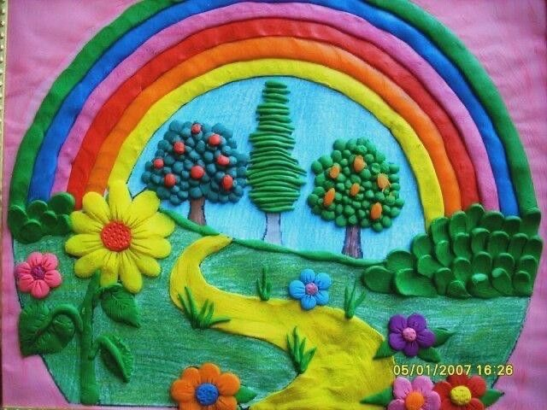
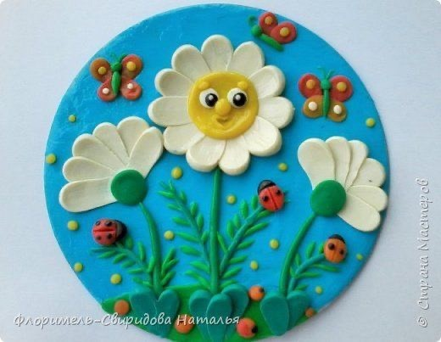
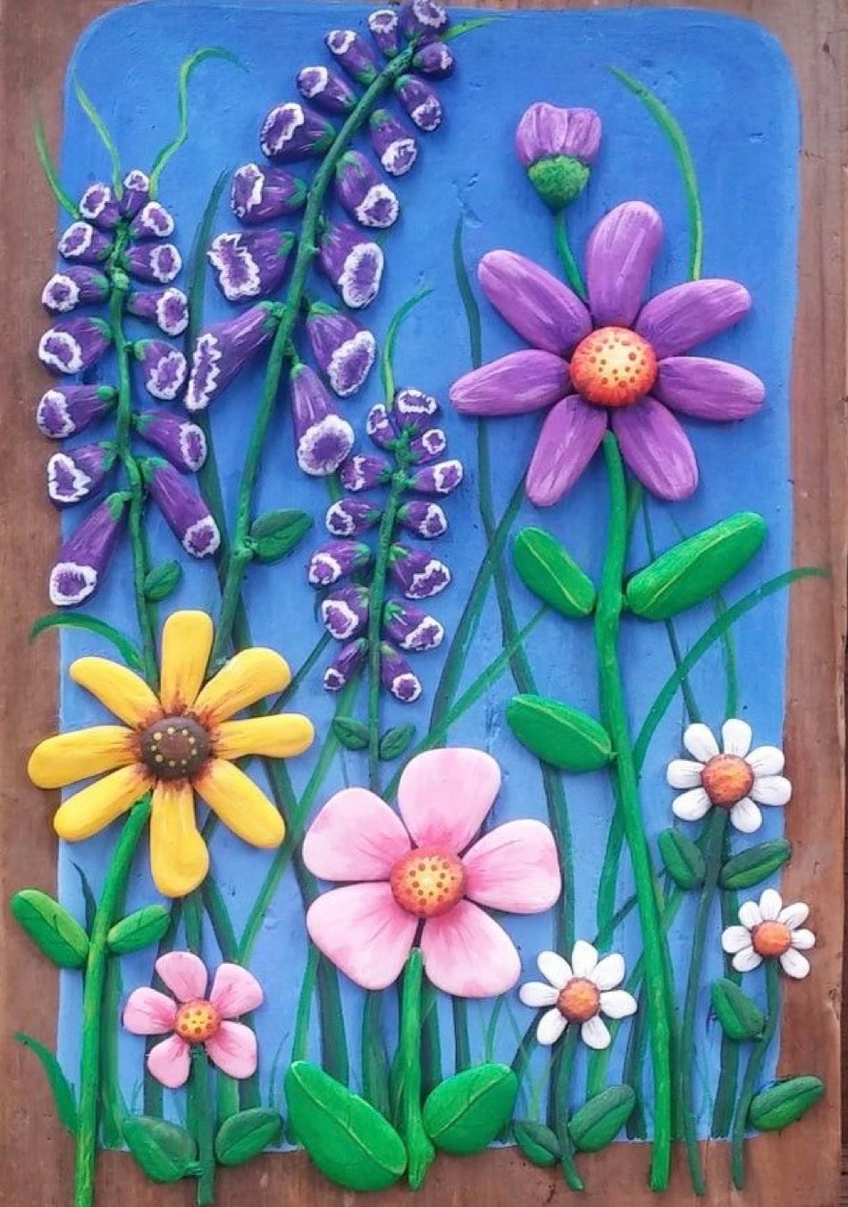
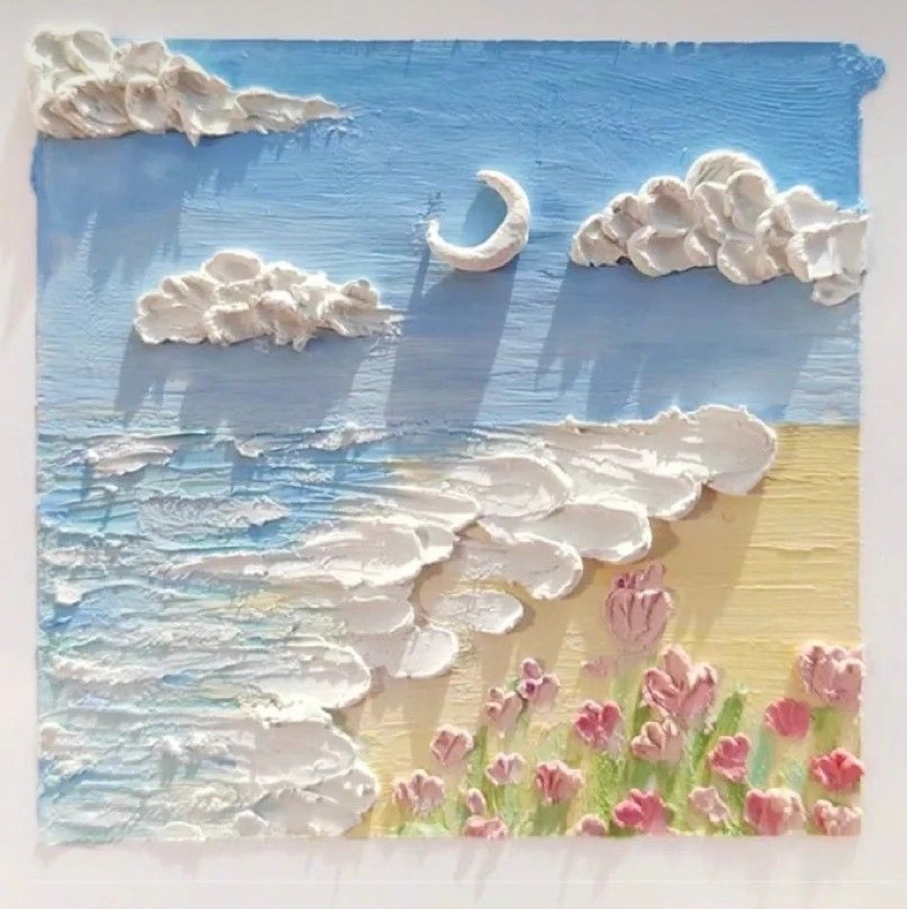
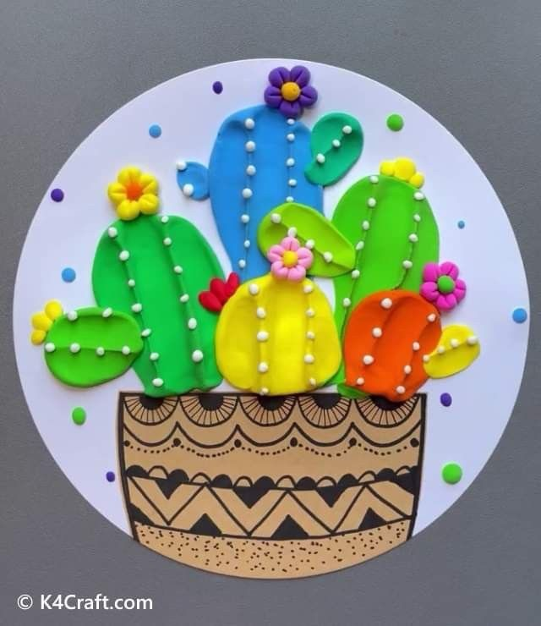

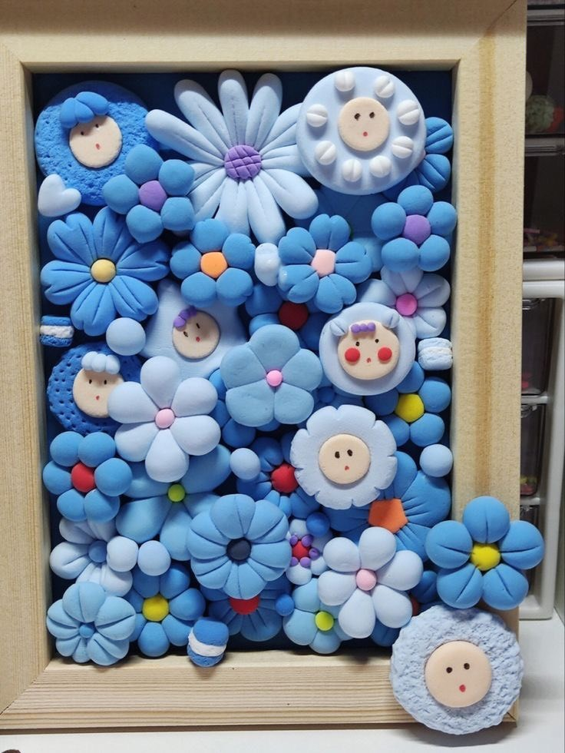
MỘT SỐ SẢN PHẨM THAM KHẢO

Slide 15
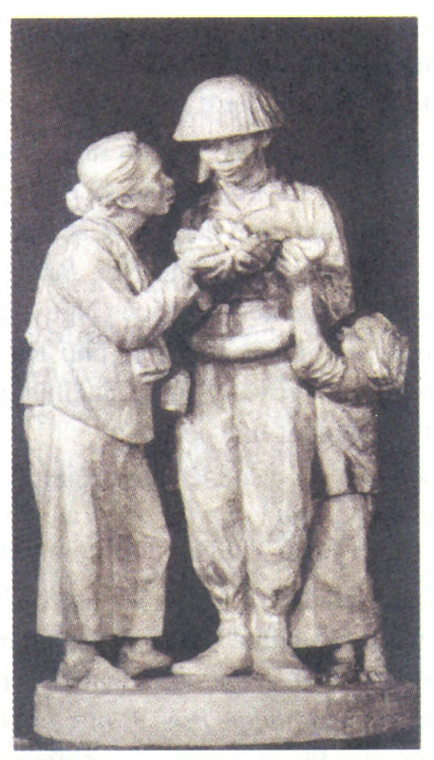
Em có biết Vẻ đep của tác phầm điêu khắc được thể hiện thông qua kết cấu, hình dang khác nhau của khối trong không gian ba chiều (chiều cao, chiều rộng và chiều sâu) với những chất liệu tạo hình như đất sét, sáp, thạch cao, đá, kim loại.,.. Hầu hết các nghệ sĩ sẽ sử dụng một vài hoặc tất cả các yếu tố để tạo hình nên tác phẩm điêu khắc như nét, không gian, hình dạng, nhịp điệu, sự lặp lại, tính liên tục, điểm nhấn, sự cân bằng. kết cấu, tỉ lệ,..

Slide 16
BÀI TẬP
Em hãy thực hiện một sản phẩm điêu khắc có cấu trúc tỷ lệ chất với nguyên mẫu theo hình thức yêu thích

Slide 17
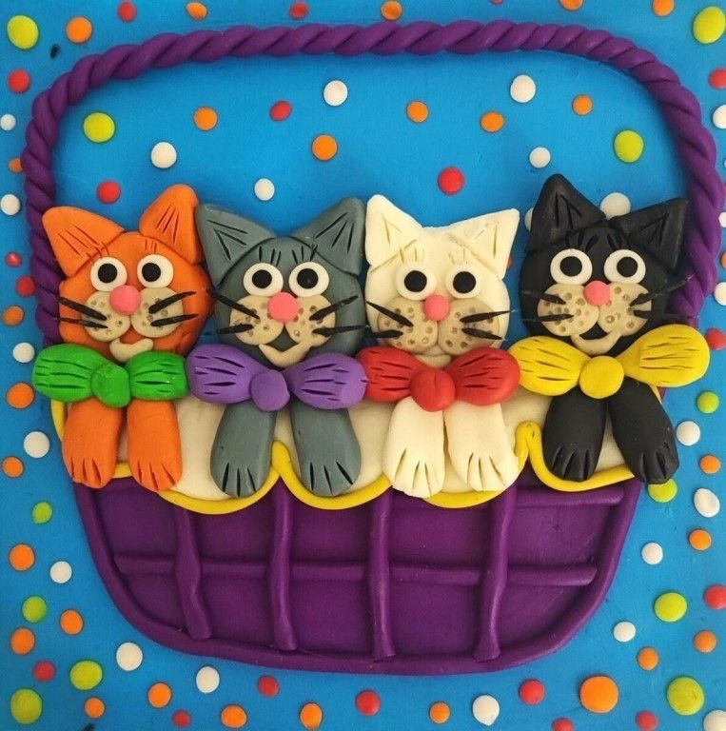
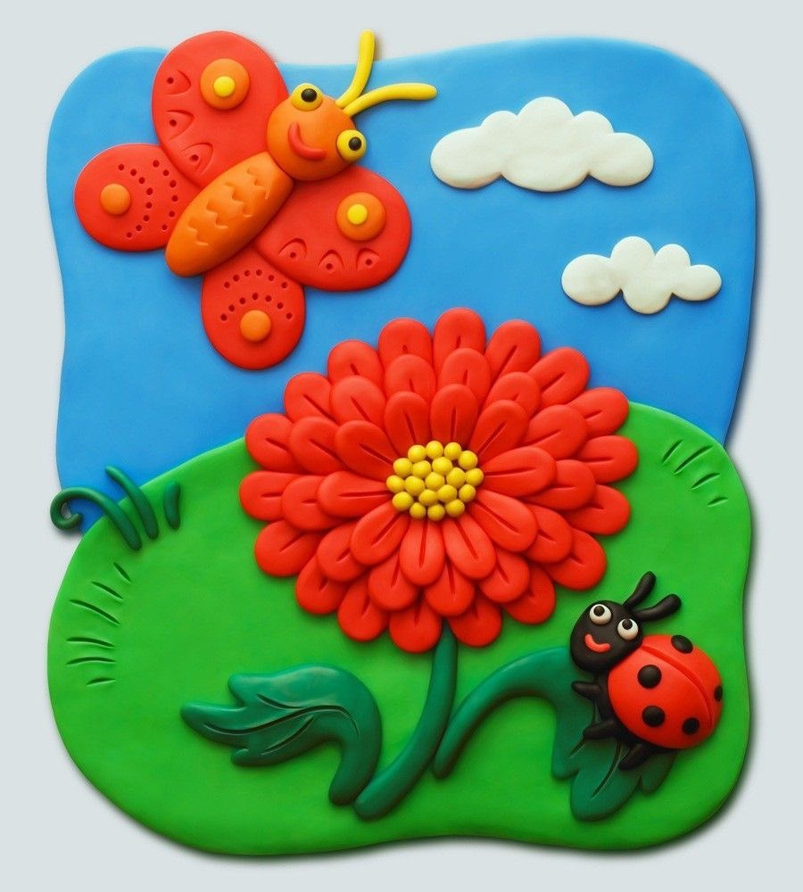
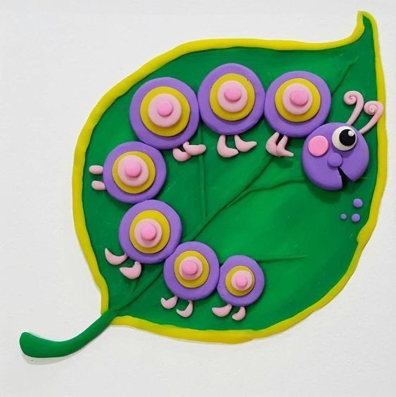
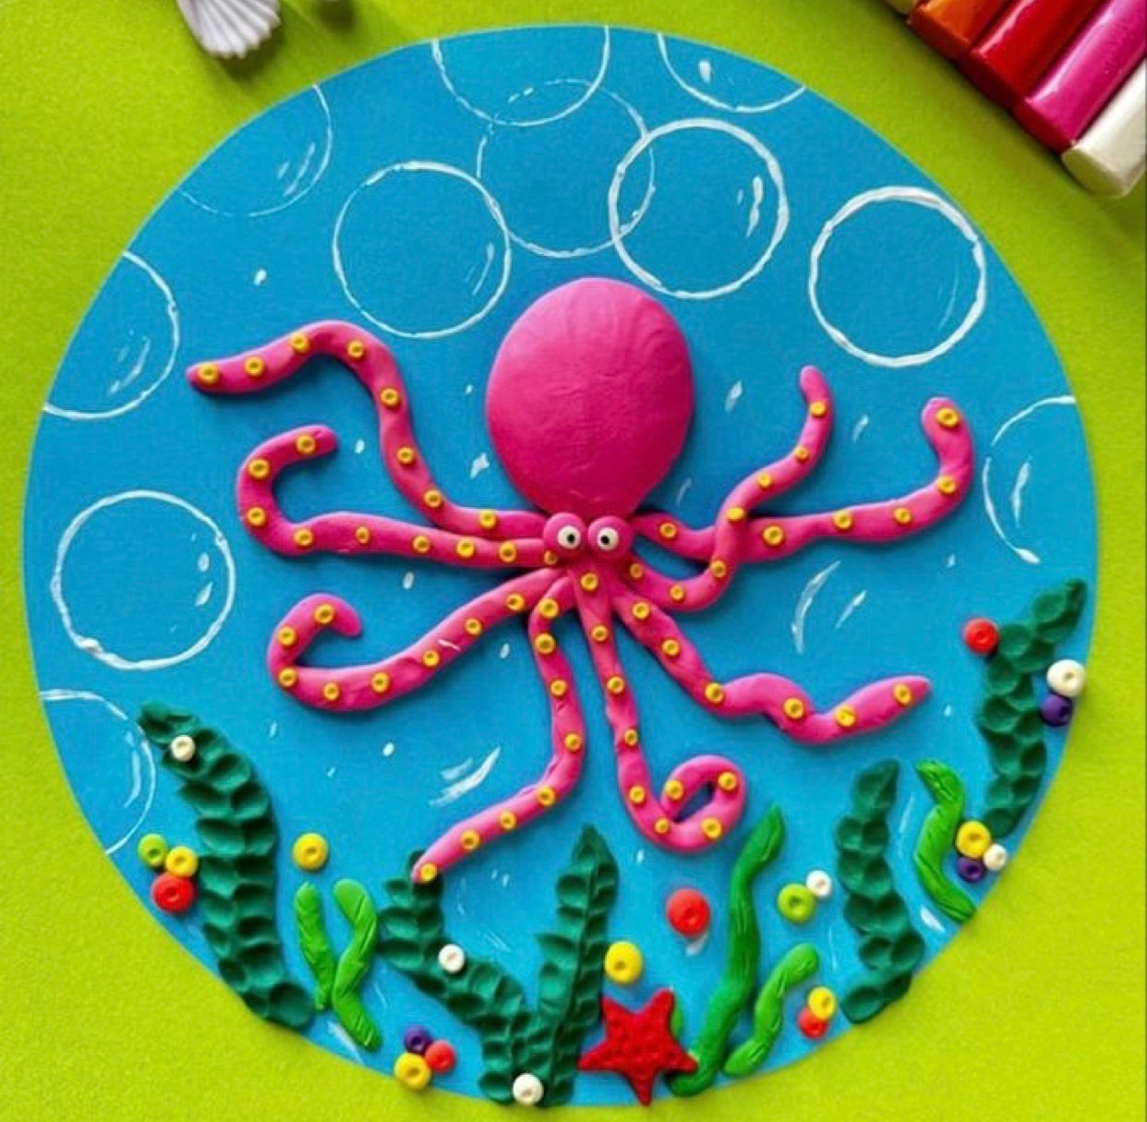
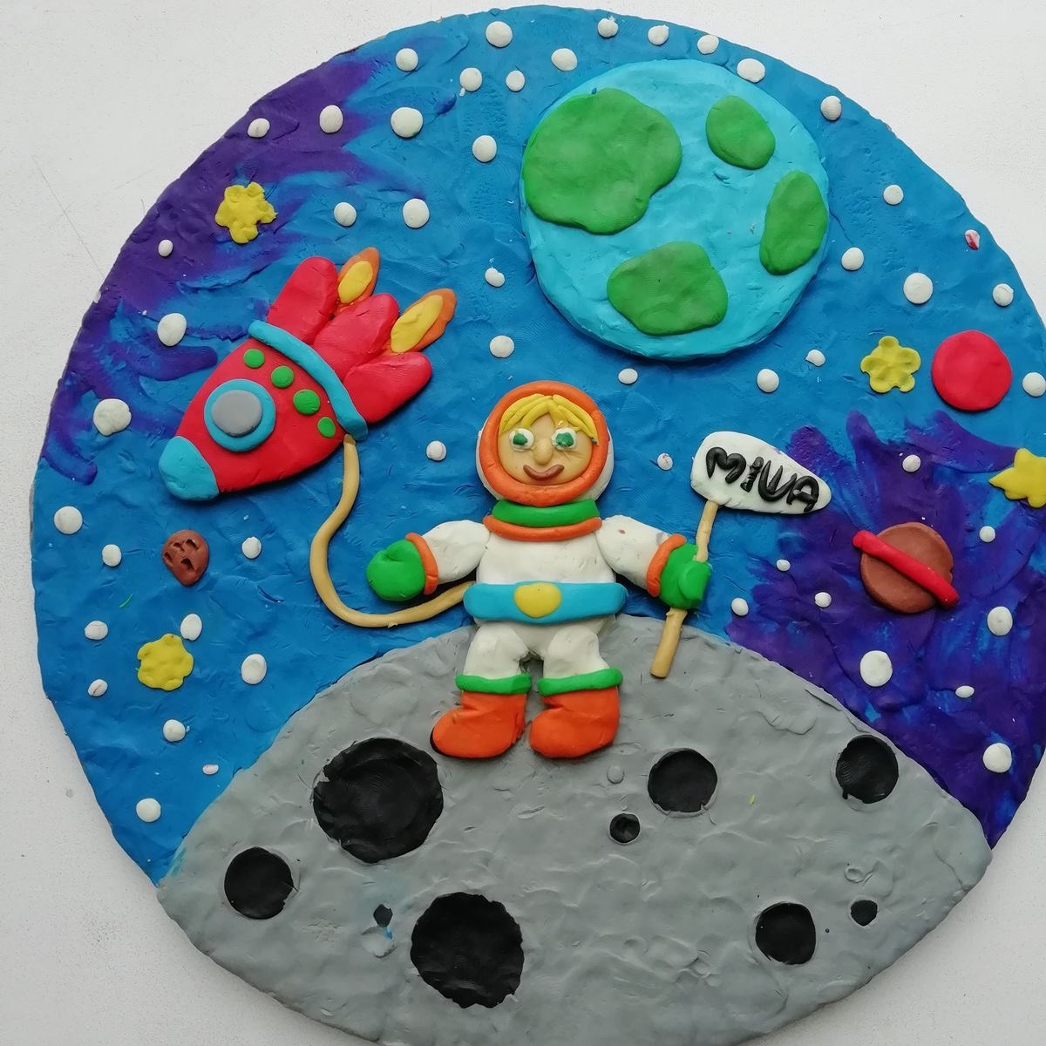
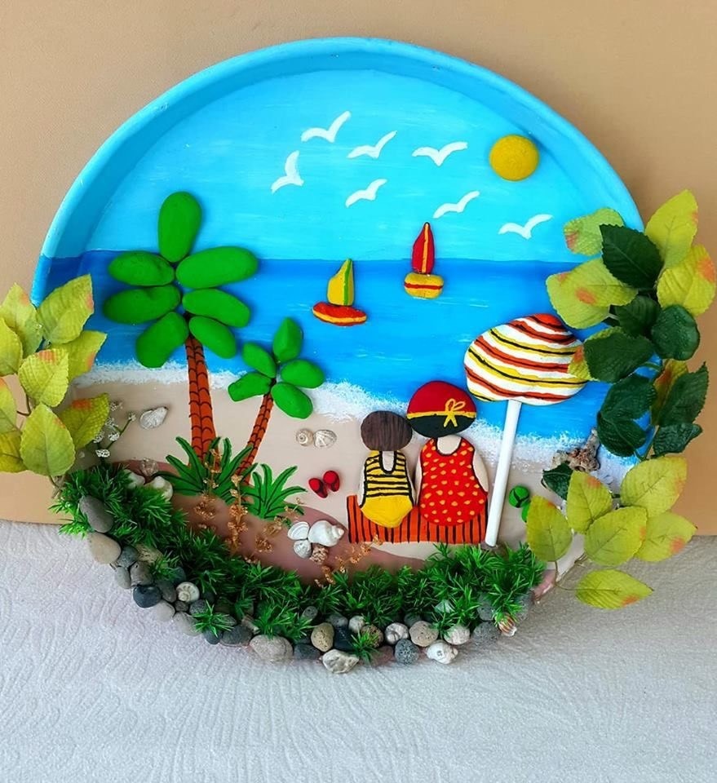
THẢO LUẬN Trưng bày sản phẩm mĩ thuật và thảo luận: - Vẻ đep nguyên mẫu được bạn thể hiện như thế nào? - Bạn đã sử dụng những chất liệu tạo hình nào để thể hiện sản phẩm mĩ thuật? - Yếu tố thầm mĩ thể hiện thế nào trên sản phầm của bạn? Sản phẩm mĩ thuật của học sinh

Slide 18
Vẻ đep của tác phầm điêu khắc được thể hiện thông qua kết cấu, hình dang khác nhau của khối trong không gian ba chiều (chiều cao, chiều rộng và chiều sâu) với những chất liệu tạo hình như đất sét, sáp, thạch cao, đá, kim loại.,.. Hầu hết các nghệ sĩ sẽ sử dụng một vài hoặc tất cả các yếu tố để tạo hình nên tác phẩm điêu khắc như nét, không gian, hình dạng, nhịp điệu, sự lặp lại, tính liên tục, điểm nhấn, sự cân bằng. kết cấu, tỉ lệ,..

Slide 19
VẬN DỤNG
Sưu tầm và giới thiệu về đẹp nguyên mẫu trong tác phầm điêu khắc yêu thích.

Slide 20


